Slide 1
Основы современных операционных систем Лекция 11
Сафонов Владимир Олегович
Профессор кафедры информатики,
Заведующий лабораторией Java-технологии
мат-мех. факультета СПбГУ
Email: vosafonov@gmail.com
Сайт лаборатории: http://polyhimnie.math.spbu.ru/jtl

Slide 2
Планирование и диспетчеризация процессора
Основные понятия
Критерии диспетчеризации
Алгоритмы диспетчеризации
Диспетчеризация нескольких процессоров
Диспетчеризация в реальном времени
Многоуровневые очереди

Slide 3
Основные понятия
Цель – максимальная загрузка процессора. Достигается с помощью мультипрограммирования
Цикл CPU / I-O – Исполнение процесса состоит из работы процессора и ожидания ввода-вывода.
Распределение периодов активности процессора

Slide 4
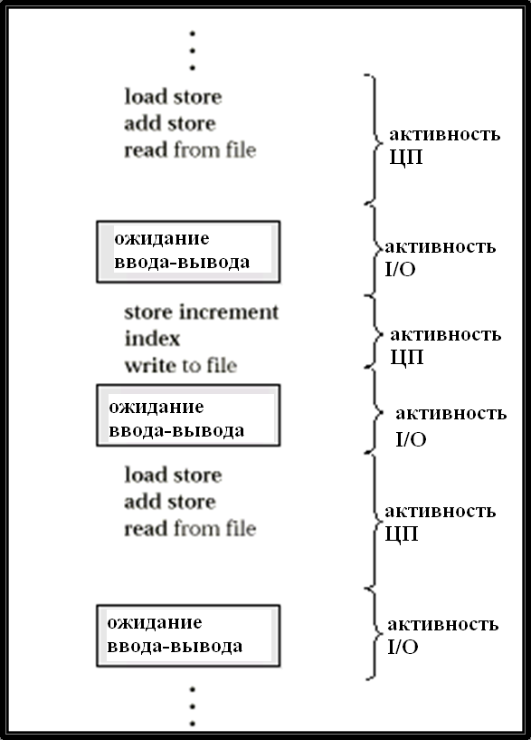
Последовательность активных фаз (bursts) процессора и ввода-вывода

Slide 5
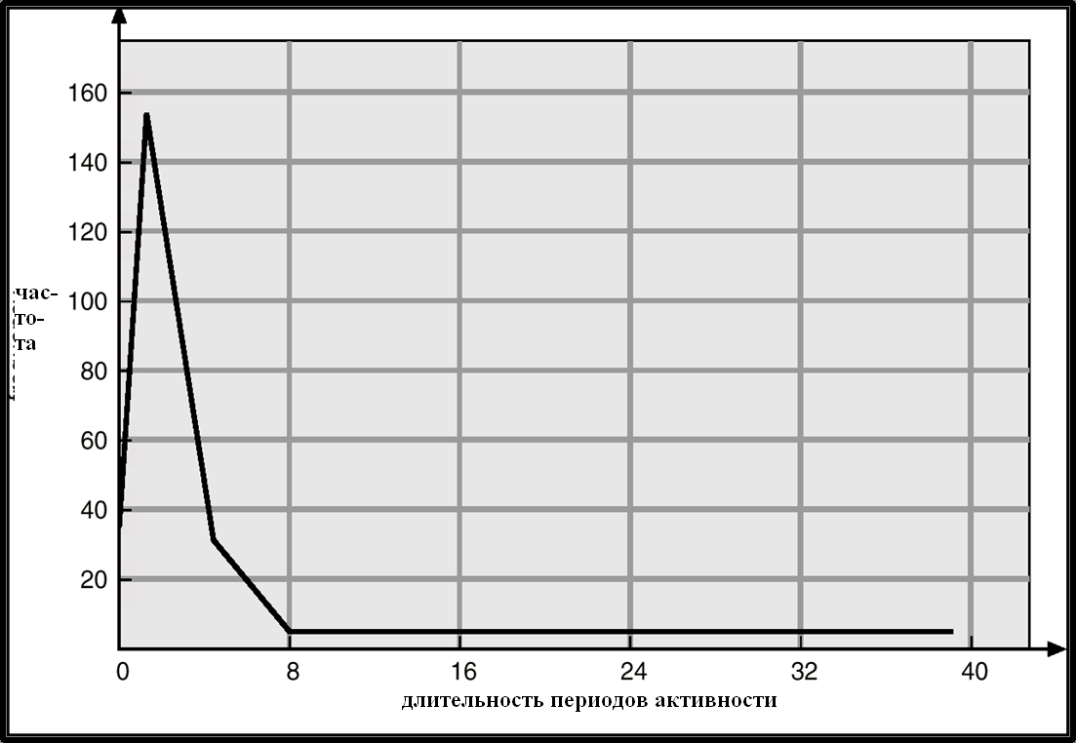
Гистограмма периодов активности процессора

Slide 6
Планировщик процессора (scheduler)
Выбирает один из нескольких процессов, загруженных в память и готовых к выполнению, и выделяет процессор для одного из них.
Решения по диспетчеризации могут быть приняты, когда процесс:
1. Переключается из состояния выполнения в состояние ожидания.
2. Переключается из состояния выполнения в состояние готовности к выполнению.
3. Переключается из состояния ожидания в состояние готовности.
4. Завершается.
Диспетчеризация типов 1 и 4 – без прерывания процесса
(non-preemptive).
В остальных случаях – с прерыванием процесса (preemptive).

Slide 7
Собственно диспетчер
Модуль диспетчера предоставляет процессор тому процессу, который был выбран планировщиком, то есть:
Переключает контекст
Переключает процессор в пользовательский режим
Выполняет переход по соответствующему адресу в пользовательскую программу для ее рестарта
Скрытая активность диспетчера (dispatch latency) – время, требуемое для диспетчера, чтобы остановить один процесс и стартовать другой.

Slide 8
Критерии диспетчеризации
Использование процессора – поддержание его в режиме занятости, насколько это возможно
Пропускная способность (throughput) – число процессов, завершающих свое выполнение за единицу времени
Время обработки (turnaround time) – время, необходимое для исполнения какого-либо процесса
Время ожидания (waiting time)– время, которое процесс ждет в очереди процессов, готовых к выполнению
Время ответа (response time) – время, требуемое от момента первого запроса до первого ответа (для среды разделения времени)

Slide 9
Критерии оптимизации
Max CPU utilization
Max throughput
Min turnaround time
Min waiting time
Min response time

Slide 10
Стратегия диспетчеризации First-Come-First-Served (FCFS)
Процесс Период активности
P₁ 24
P₂ 3
P₃ 3
Пусть порядок процессов таков: P₁ , P₂ , P₃ Диаграмма Ганта (Gantt Chart) для их распределения:
P₁
P₂
P₃
0
24
27
30
Время ожидания для P₁ = 0; P₂ = 24; P₃ = 27
Среднее время ожидания: (0 + 24 + 27)/3 = 17

Slide 11
Стратегия FCFS (продолжение)
Пусть порядок процессов таков:
P₂ , P₃ , P₁ .
Диаграмма Ганта для их распределения:
P₂
P₃
P₁
0
3
6
30
Время ожидания: P₁ = 6; P₂ = 0; P₃ = 3
Среднее время ожидания: (6 + 0 + 3)/3 = 3
Много лучше, чем в предыдущем случае.
Эффект сопровождения (convoy effect) - короткий процесс после долгого процесса

Slide 12
Стратегия Shortest-Job-First (SJF)
С каждым процессом связывается длина его очередного периода активности. Эта длина используется для того, чтобы первым обслужить самый короткий процесс .
Две схемы:
Без прерывания процессов – пока процессу предоставляется процесс, он не может быть прерван, пока не истечет его квант времени.
С прерыванием процессов – если приходит новый процесс, время активности которого меньше, чем оставшееся время активного процесса, - прервать активный процесс. Эта схема известна под названием Shortest-Remaining-Time-First (SRTF).
SJF оптимальна – обеспечивает минимальное среднее время ожидания для заданного набора процессов.

Slide 13
Пример: SJF без опережения
Процесс Время появления Время активности
P₁ 0.0 7
P₂ 2.0 4
P₃ 4.0 1
P₄ 5.0 4
SJF (без опережения)
Среднее время ожидания = (0 + 6 + 3 + 7)/4 = 4
P₁
P₃
P₂
P₄
0
3
7
8
12
16

Slide 14
Пример: SJF с опережением
Процесс Время появления Время активности
P₁ 0.0 7
P₂ 2.0 4
P₃ 4.0 1
P₄ 5.0 4
SJF (с опережением)
Среднее время ожидания = (9 + 1 + 0 +2)/4 = 3
P₁
P₂
P₃
P₂
P₄
P₁
0
2
4
5
7
11
16

Slide 15
Определение длины следующего периода активности
Является лишь оценкой длины
Может быть выполнено с использованием длин предыдущих периодов активности, используя экспоненциальное усреднение

Slide 16
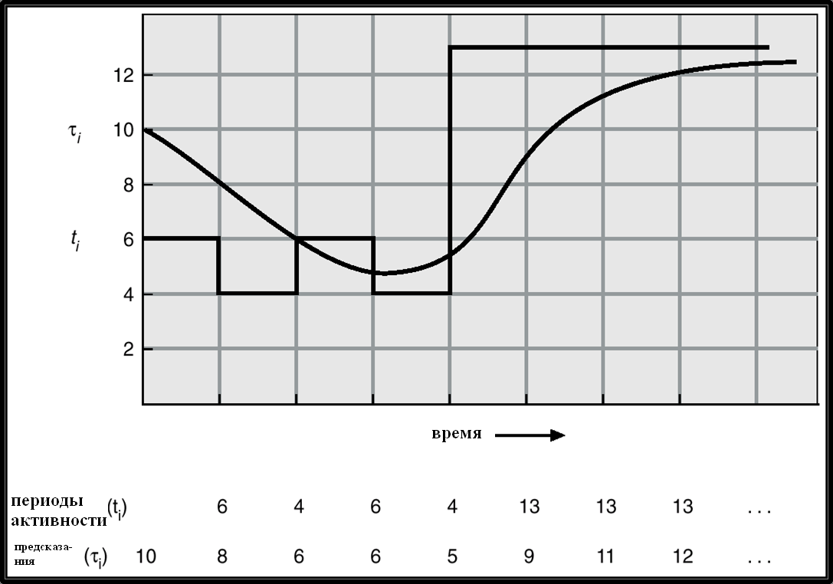
Предсказание длины следующего периода активности

Slide 17
Примеры экспоненциального усреднения
α =0
τ_{n+1} = τ_{n}
Недавняя история не учитывается.
α =1
τ_{n+1} = t_{n}
Учитывается только фактическая длина последнего периода активности.
Если обобщить формулу, получим:
τ_{n+1} = α t_{n}+(1 - α) α t_{n} -1 + …
+(1 - α )^{j} α t_{n} -1 + …
+(1 - α )^{n=1} t_{n} τ₀
Так как α и(1 - α) не превосходят 1, каждый последующий терм имеет меньший вес, чем его предшественник

Slide 18
Диспетчеризация по приоритетам
С каждым процессом связывается его приоритет (целое число)
Процессор выделяется процессу с наивысшим приоритетом (меньшее число – высший приоритет)
Стратегии с опережением и без опережения
SJF – это диспетчеризация по приоритетам, в которой приоритетом является очередное время активности.
Проблема ≡ “Starvation” (“голодание”) – процессы с низким приоритетом могут никогда не исполниться
Решение ≡ “Aging” (“возраст”) – с течением времени приоритет процесса повышается.

Slide 19
Стратегия Round Robin (RR) – “круговая система”
Каждый процесс получает небольшой квант процессорного времени, обычно – 10-100 миллисекунд. После того, как это время закончено, процесс прерывается и помещается в конец очереди готовых процессов.
Если всего n процессов в очереди готовых к выполнению, и квант времени - q, то каждый процесс получает 1/n процессорного времени порциями самое большее по q единиц за один раз. Ни один процесс не ждет больше, чем (n-1)q единиц времени.
Производительность
q велико ⇒ FIFO
q мало ⇒ q должно быть большим, по сравнению со временем контекстного переключения, иначе слишком велики накладные расходы

Slide 20
Пример RR (квант времени = 20)
Пример RR с квантом времени = 20
Процесc Время активности
P₁ 53
P₂ 17
P₃ 68
P₄ 24
Диаграмма Ганта:
Обычно RR имеет худшее время оборота, чем SJF, но лучшее время ответа.
P₁
P₂
P₃
P₄
P₁
P₃
P₄
P₁
P₃
P₃
0
20
37
57
77
97
117
121
134
154
162

Slide 21
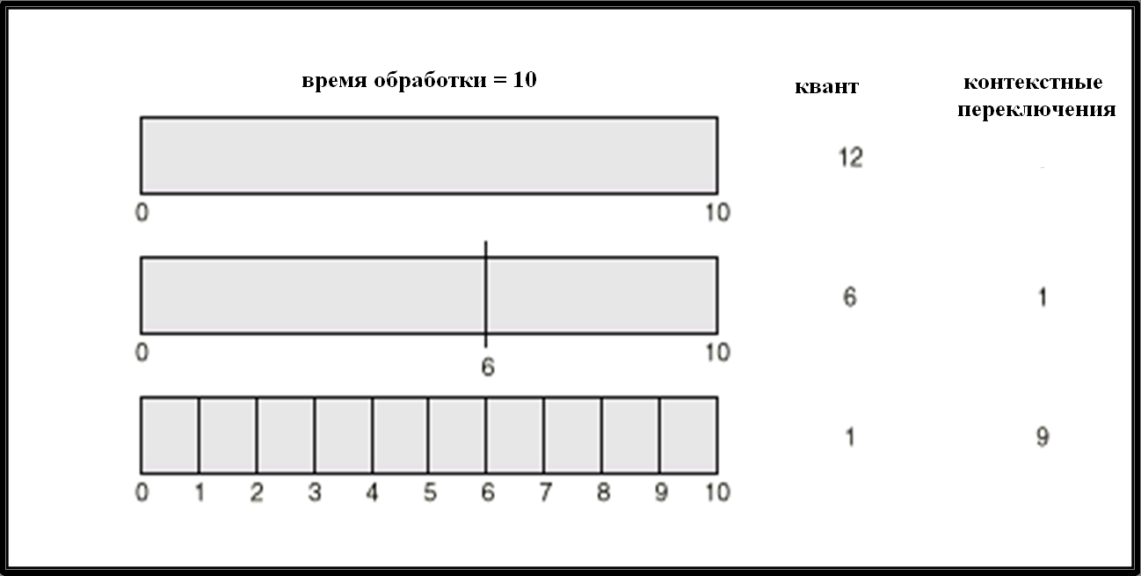
Квант времени ЦП и время переключения контекста

Slide 22
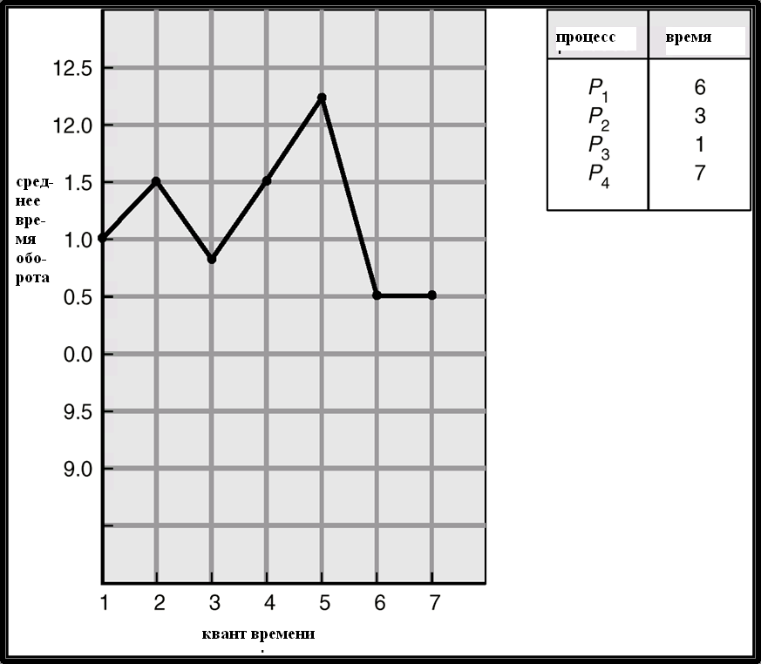
Изменение времени оборота, в зависимости от кванта времени

Slide 23
Многоуровневая очередь
Очередь готовых к выполнению процессов делится на две очереди:
основная (интерактивные процессы) фоновая (пакет)
Каждая очередь имеет свой собственный алгоритм диспетчеризации: основная– RR фоновая – FCFS
Необходима также диспетчеризация между очередями.
С фиксированным приоритетом; (обслуживание всех процессов из основной очереди, затем – из фоновой). Есть вероятность “голодания”.
Выделение отрезка времени – каждая очередь получает некоторый отрезок времени ЦП, который она может распределять между процессами; например, 80 % - на RR в основной очереди; 20% на FCFS в фоновой очереди

Slide 24
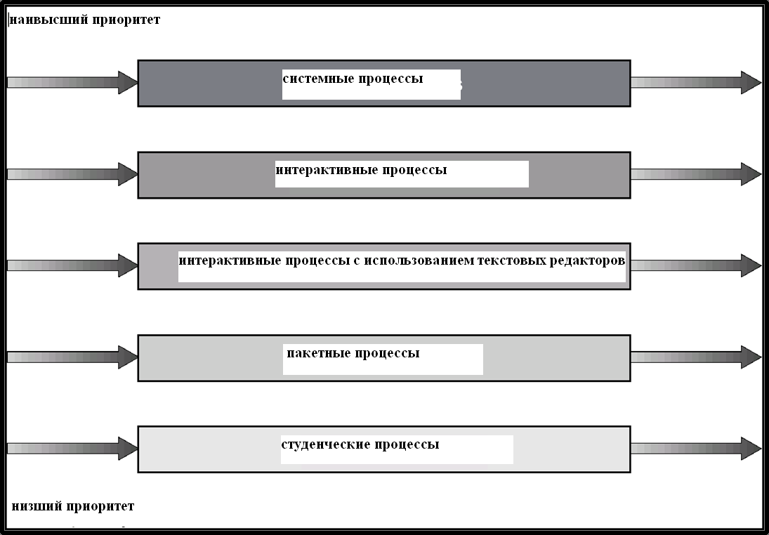
Диспетчеризация по принципу многоуровневой очереди

Slide 25
Многоуровневая аналитическая очередь (multi-level feedback queue)
Процесс может перемещаться из одной очереди в другую; увеличение его “возраста” (aging) может быть реализовано следующим образом:
Планировщик многоуровневой аналитической очереди (multilevel-feedback-queue scheduler) определяется следующими параметрами:
Число очередей
Алгоритмы планирования для каждой очереди
Методы, используемые для определения, когда необходимо повысить уровень процесса
Методы, используемые для определения, когда необходимо понизить уровень процесса
Методы, используемые для определения, в какую именно очередь следует включить (новый) процесс, требующий обслуживания
(C) В.О. Сафонов, 2010
25

Slide 26
Пример многоуровневой аналитической очереди
Три очереди:
Q₀ – квант времени - 8 миллисекунд
Q₁ – квант времени – 16 миллисекунд
Q₂ – FCFS
Планирование
Новое задание помещается в очередь Q₀ , которая обслуживается по стратегии FCFS. Когда оно получает процессор, заданию дается 8 миллисекунд. Если оно не завершается за 8 миллисекунд, оно перемещается в очередь Q₁.
В очереди Q₁ задание вновь обслуживается по стратегии FCFS и получает 16 дополнительных миллисекунд. Если оно и после этого не завершается, оно прерывается и перемещается в очередь Q₂.
(C) В.О. Сафонов, 2010
26

Slide 27
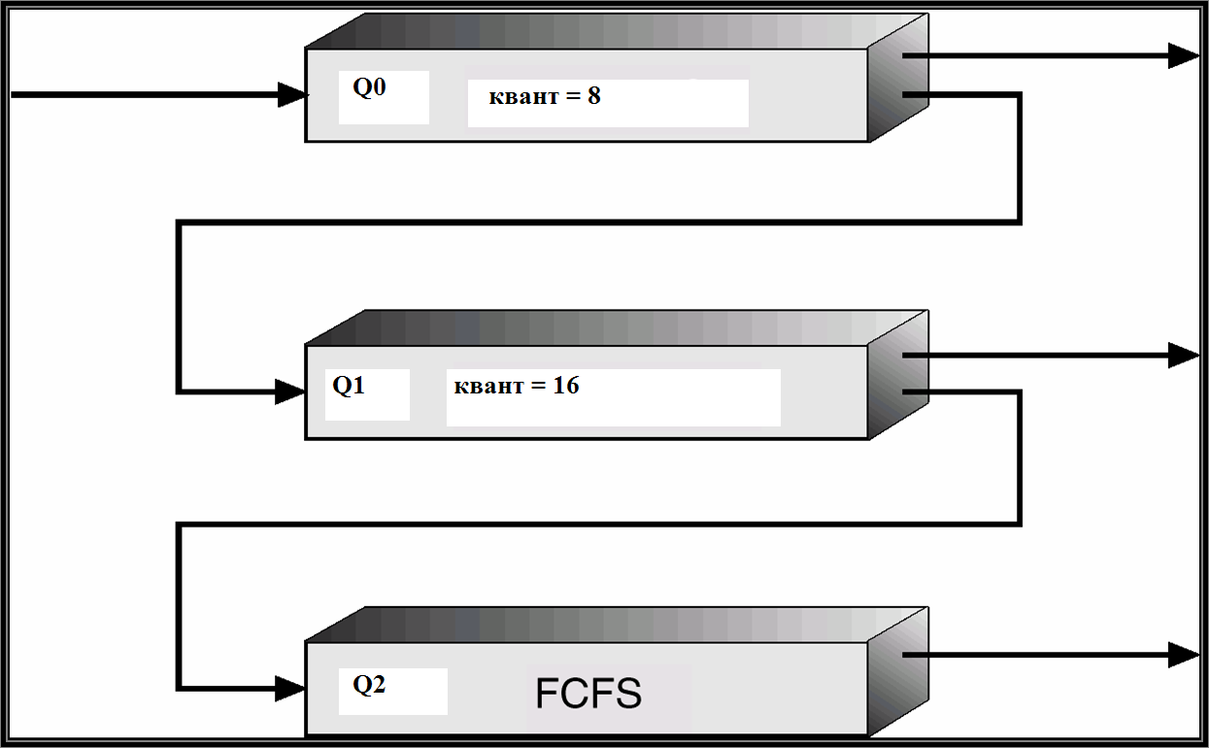
Многоуровневые аналитические очереди
(C) В.О. Сафонов, 2010
27

Slide 28
Планирование загрузки многопроцессорных систем
Планирование загрузки процессора более сложно, когда доступны несколько процессоров
Однородные процессоры в многопроцессорной компьютерной системе
Параллельная загрузка (load sharing)
Асимметричное мультипроцессирование – только одному процессору доступны системные структуры данных, что исключает необходимость в синхронизации по общим данным
(C) В.О. Сафонов, 2010
28

Slide 29
Планирование загрузки процессоров в реальном времени
(C) В.О. Сафонов, 2010
29
Системы реального времени класса 1 (hard real-time systems) – требуют решения критической задачи за фиксированный интервал времени
Системы реального времени класса 2 (soft real-time computing)– требуют, чтобы критические процессы имели высший приоритет, по сравнению с обычными.

Slide 30
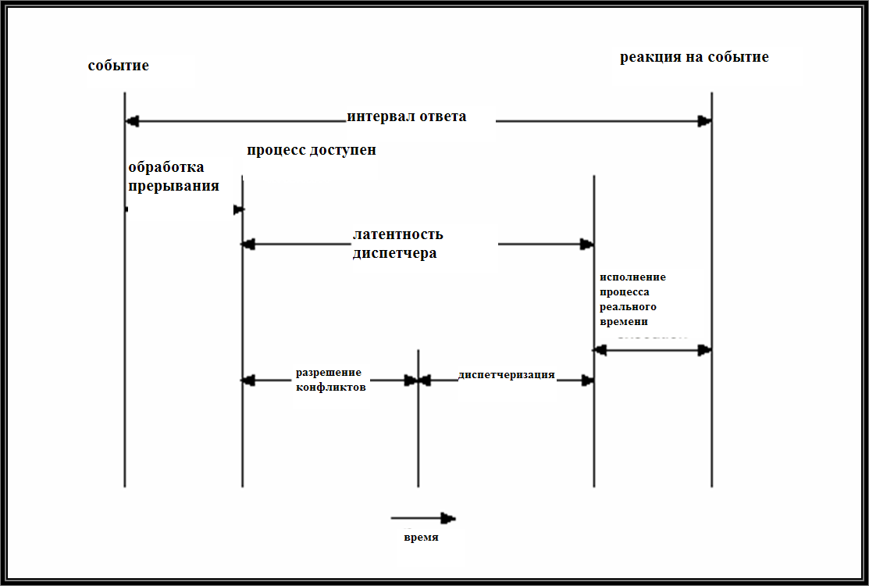
Латентность диспетчера (dispatch latency)
(C) В.О. Сафонов, 2010
30

Slide 31
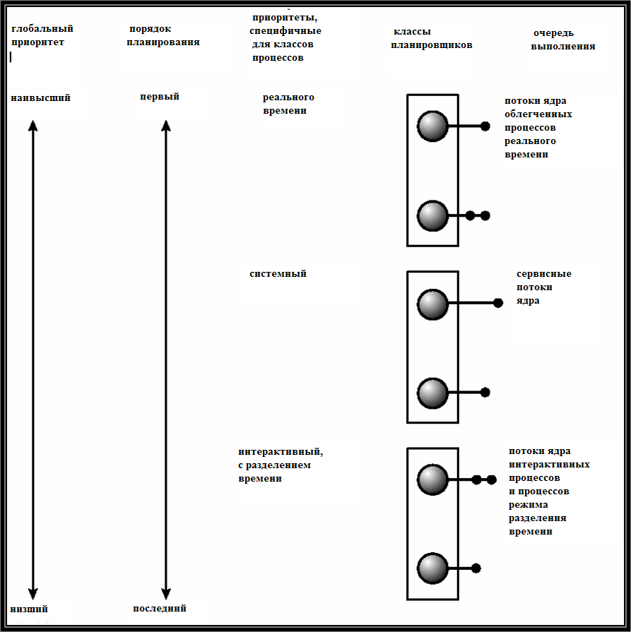
Планирование в Solaris
(C) В.О. Сафонов, 2010
31

Slide 32
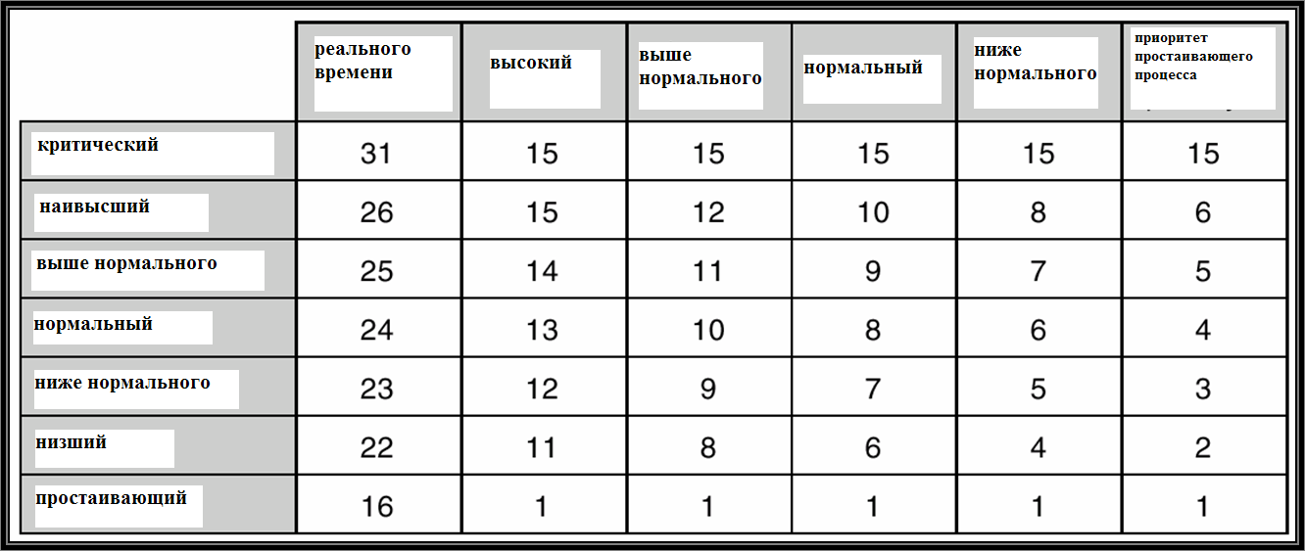
Приоритеты в Windows 2000
(C) В.О. Сафонов, 2010
32

Slide 33
Q & A
Вопросы и ответы

